Slide 1
C++ 알고리즘 스터디
Numeric operations
박수빈

Slide 2
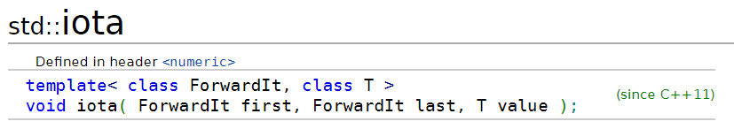
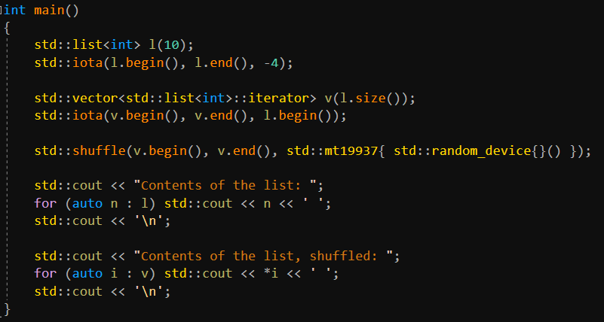
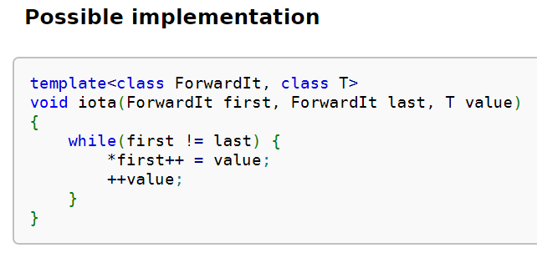
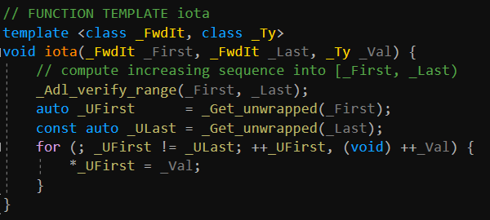

iota
value값에서 시작하여 ++value를 반복하여 얻어지는 값으로 주어진 범위[first, last)를 채우는 함수
Parameters
first, last - 시작값부터 순차적으로 증가하면서 채울 요소의 범위 (iterator 변수)
value - 채워질 첫번째 값. ++value가 반드시 동작해야 함.
Return value
(없음)
Complexity
정확히 last - first 만큼의 증가 및 할당 연산. (value의 ++연산 및 복사 대입 연산)

Slide 3
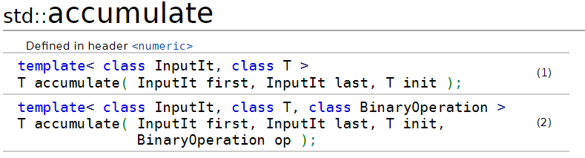
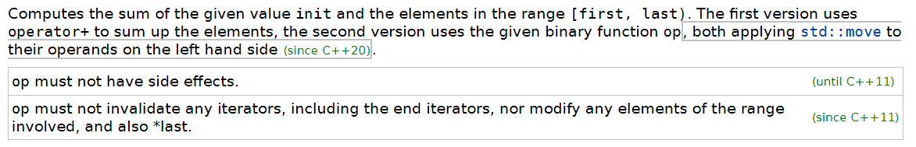
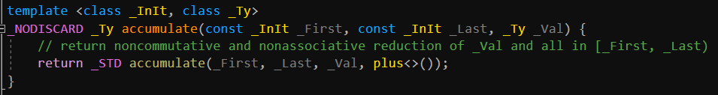
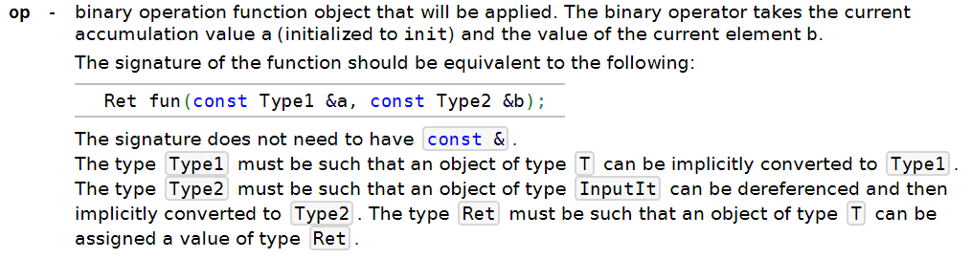
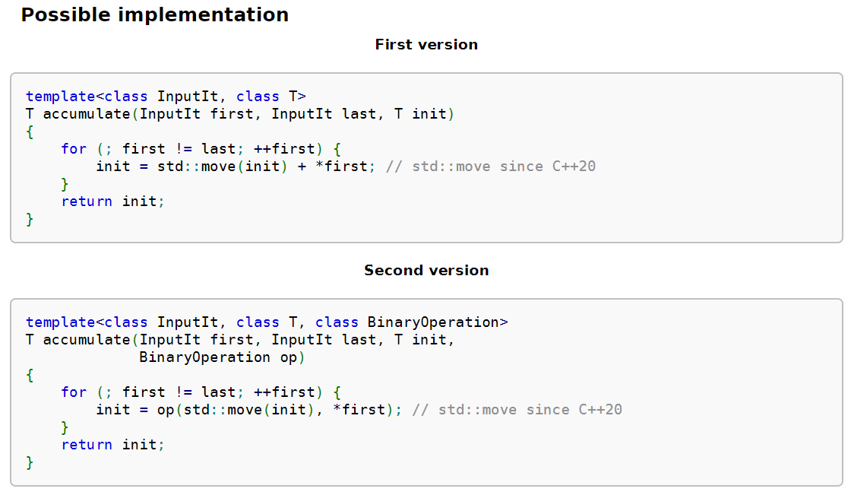
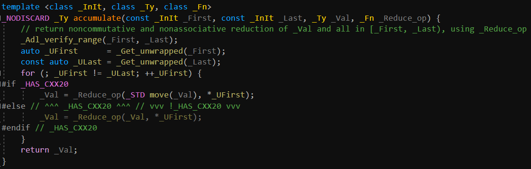
accumulate
주어진 값 init과 주어진 범위[first, last)의 원소들의 합계를 계산하는 함수 (C++11 이후부터는 연산자를 함수객체로 받는다.)
Parameters
first, last - 합산할 원소들의 범위 (iterator 변수)
init - 합산값의 초기값. (이 값에 원소들을 차례대로 더해서 반환함)
op - 연산자 함수객체 (T 타입으로 암시적 형변환이 가능한 2개 인자 및 반환값을 가지는 이항 연산자여야 함)
Return value
1) 주어진 init값과 주어진 범위의 모든 원소가 합산된 결과값 (until C++11)
2) 주어진 init값과 주어진 범위의 모든 원소가 주어진 함수객체로 연산된 결과값

Slide 4
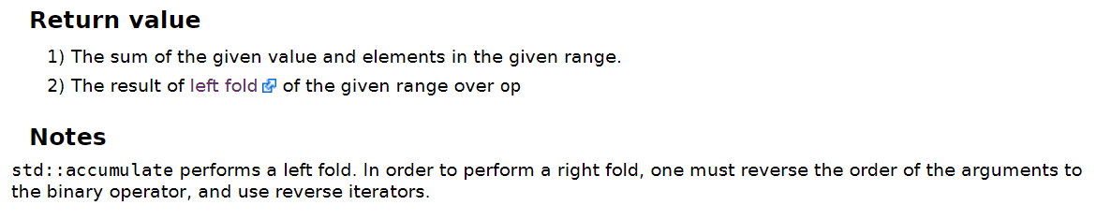
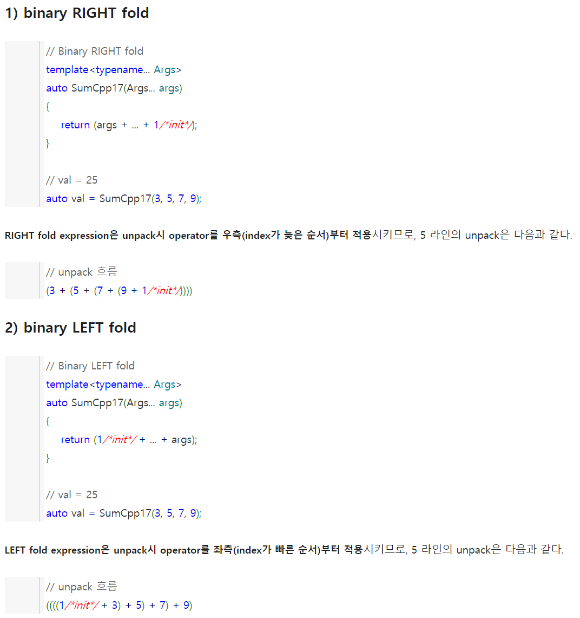
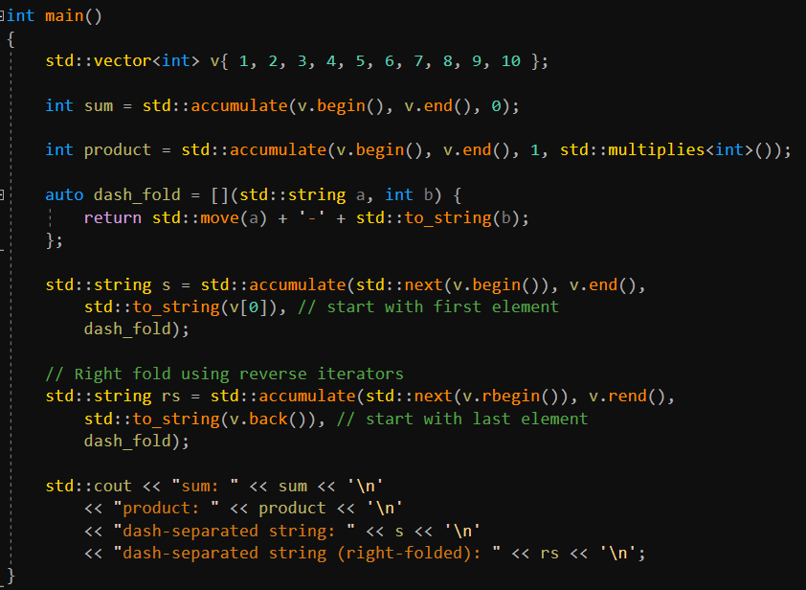
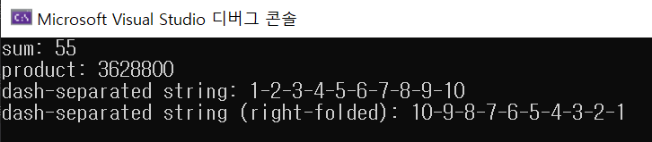
accumulate
C++11에서 연산자 함수객체를 인자로 받도록 변경된 이유
덧셈 뿐 아니라 곱셈 등도 가능하도록 하는 것
수학적 연산 뿐만 아니라 여러가지 용도로 활용 가능하게 하는 것
여기서 등장하는 left fold, right fold 라는 용어의 의미
범위의 원소들에 연산 로직이 적용되는 순서 (왼쪽부터면 left fold)
가변인자 템플릿을 위해 C++17에 추가된 fold expressions 에서도 쓰이는 개념 ->
출처: http://egloos.zum.com/sweeper/v/3213802

Slide 5
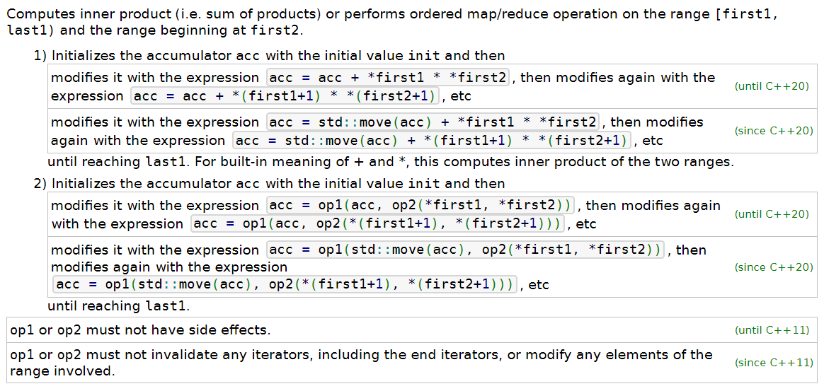
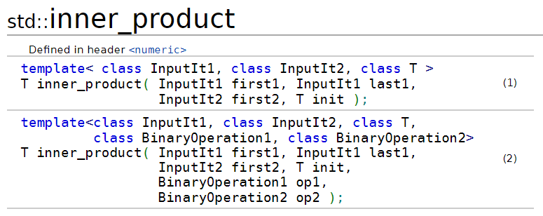
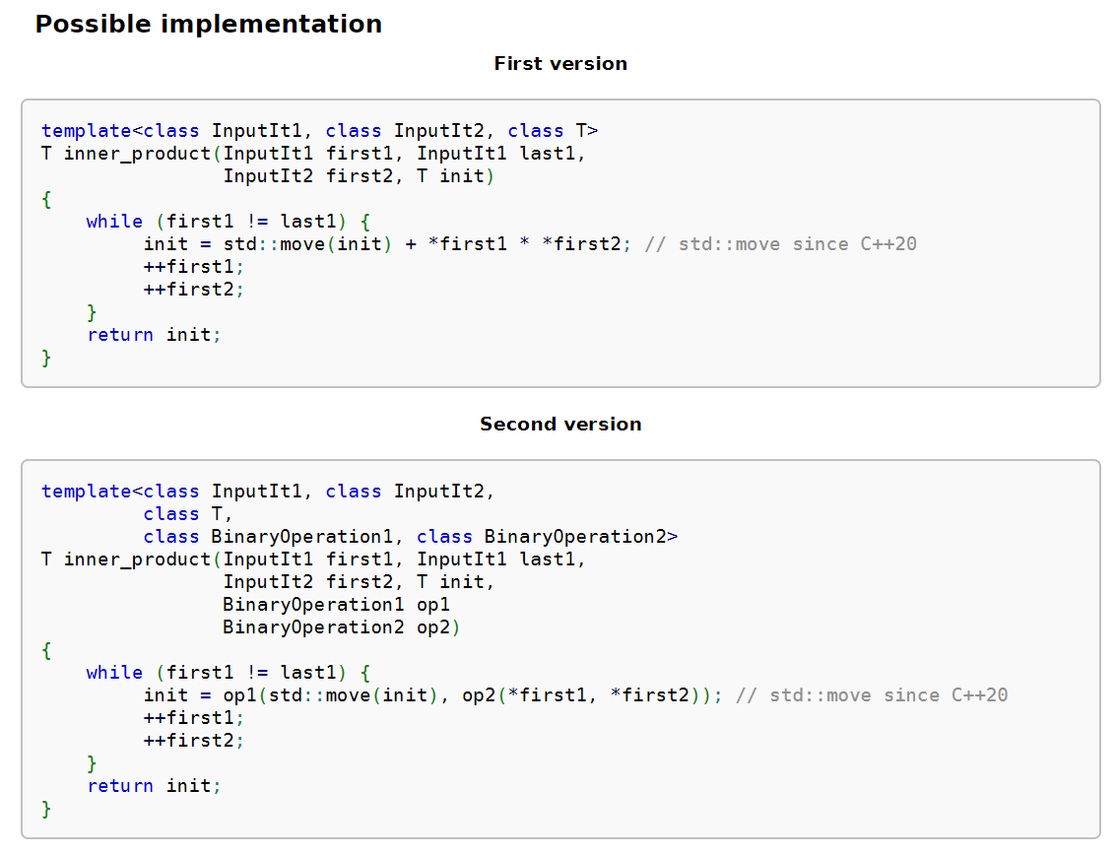
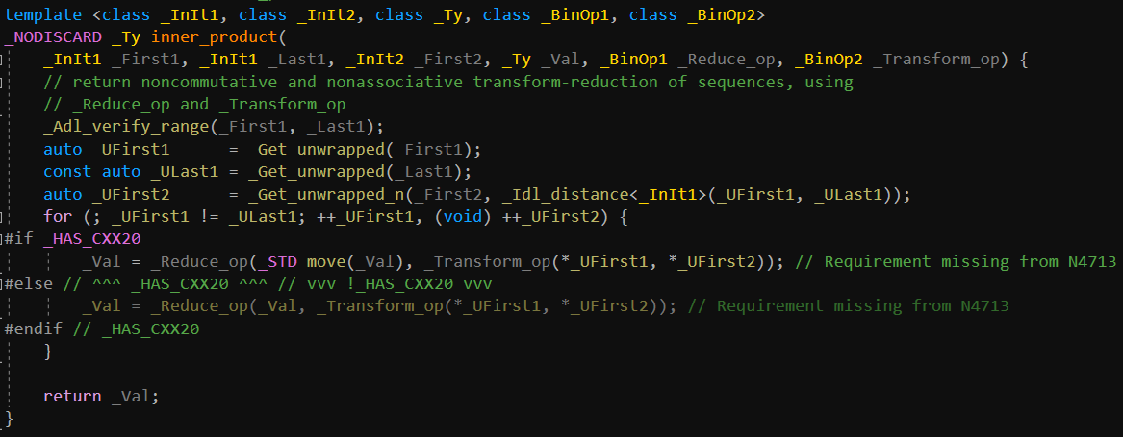
inner_product
주어진 값 init과 주어진 범위[first, last)의 원소들 각각의 곱을 모두 합산하는 함수 (C++11 이후부터는 연산자를 함수객체로 받는다.)
Parameters
first1, last1 – 첫번째 원소들의 범위
first2 – 두번째 원소들의 범위 시작
Init – 곱의 합에 대한 초기값
op1 – op2를 통해 곱해진 결과값을 합산할 연산자 함수객체
op2 – 두 범위의 각 현재 원소를 곱셈할 연산자 함수객체
Return value
모든 연산이 적용된 최종 결과값

Slide 6
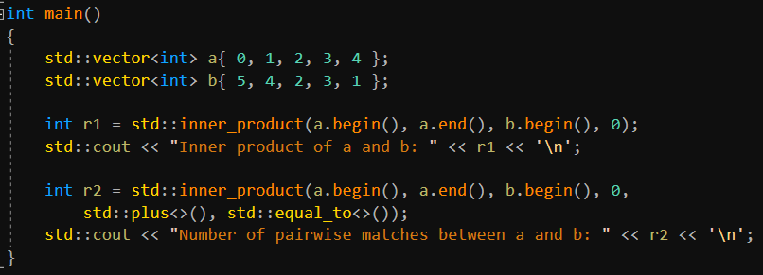
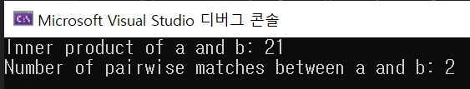
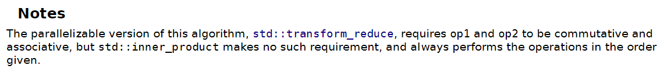
inner_product
accumulate와 마찬가지로 수학적 계산 용도를 넘어선 활용이 가능하다.
아래의 예제를 보면 두가지 예가 적절하게 나와있다.
1) 기본적인 사용 예
동일한 원소 수를 가지는 두 집합에 대해 말그대로 수학적인 내적연산을 수행
두 배열의 각 동일 순서 상의 원소들끼리 곱셈을 한 값을 모두 더하여 최종값이 산출됨.
2) 응용버전 사용 예
두 배열의 각 동일 순서 상의 원소들 중 값이 같은 원소가 몇 개인지 카운트한 값이 산출됨.

Slide 7
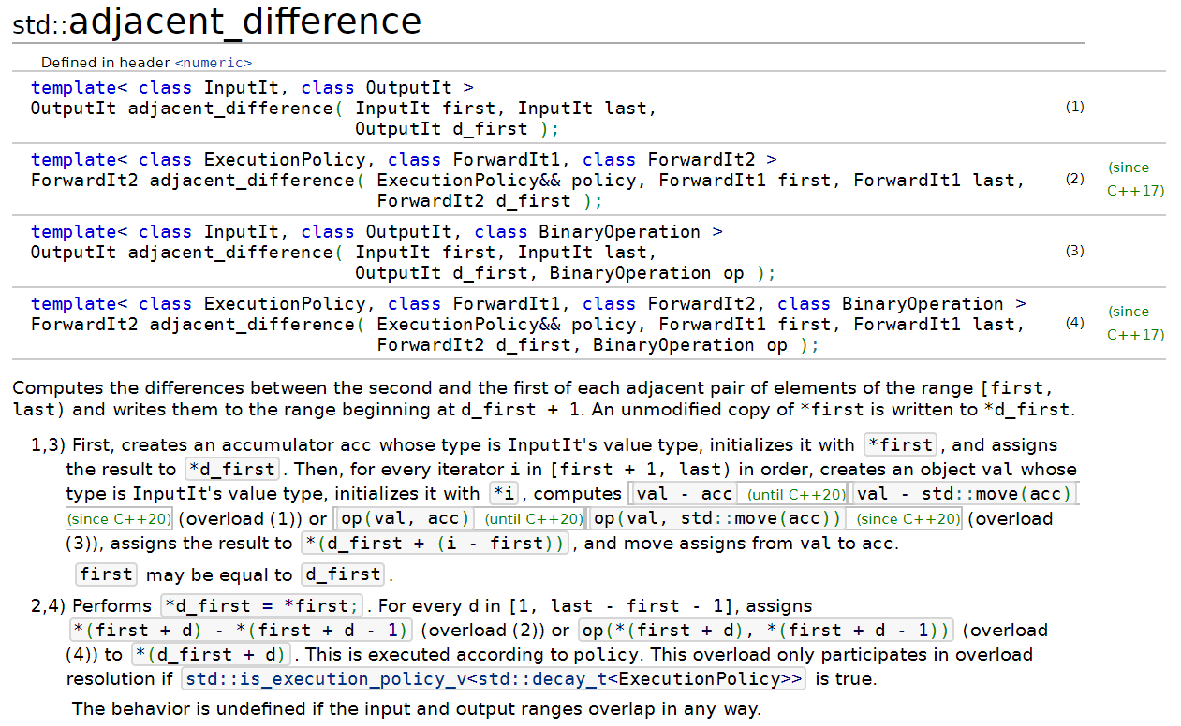
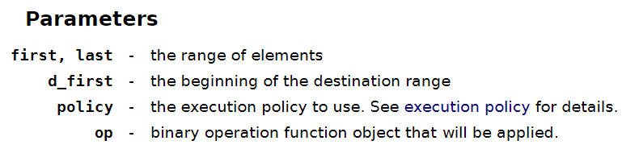
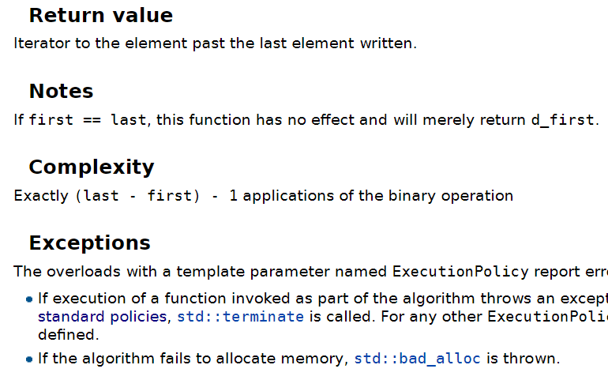
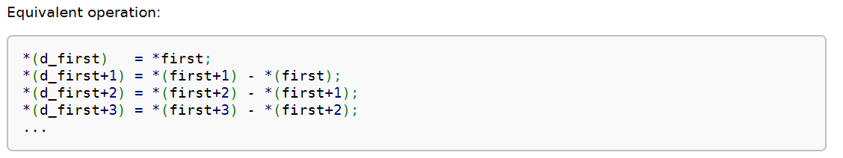
adjacent_difference
ExecutionPolicy가 존재하는 버전으로 호출할 때
std의 4가지 policy 중 하나인 경우
내부에서 예외가 발생하면 바로 std::terminate가
호출되며, 이에 대한 핸들러가 없으면 프로그램이 종료된다. (즉, 밖에서 try-catch 불가능)
병렬 처리 과정에서 멀티스레딩 하기 때문인듯
즉, 첫 원소는 그대로 들어가고, 이후 (다음 원소 – 이전 원소) 값이 들어감

Slide 8
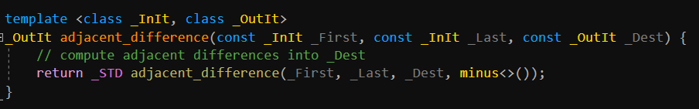
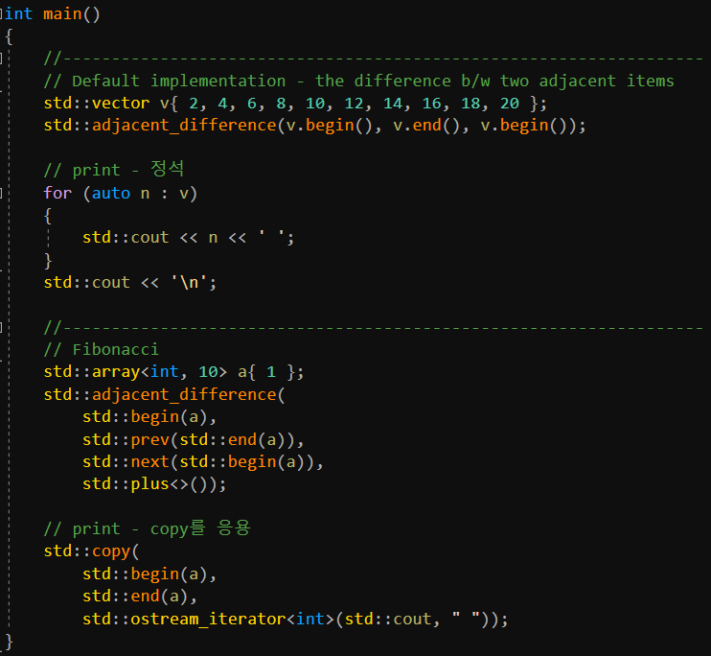
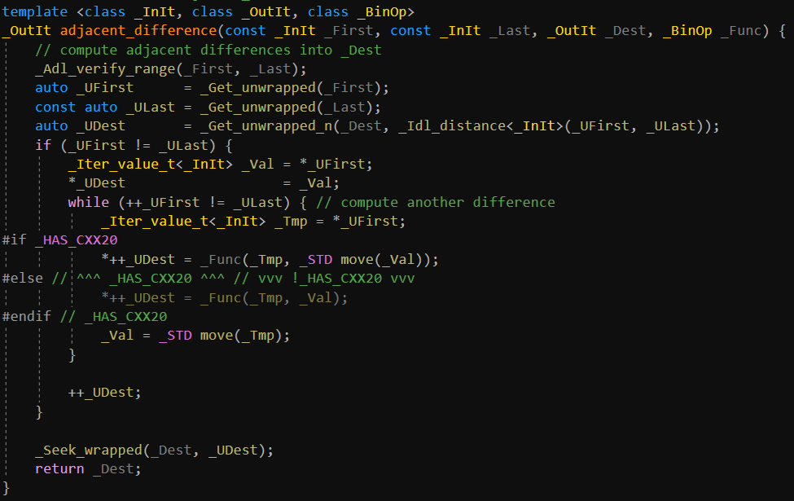
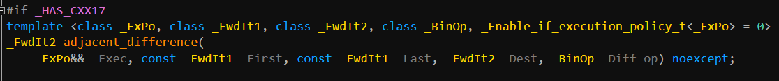

adjacent_difference
역시 이전 알고리즘들과 마찬가지로 원래 함수 이름에 명시된 의도와 다르게 활용이 가능하다.

Slide 9
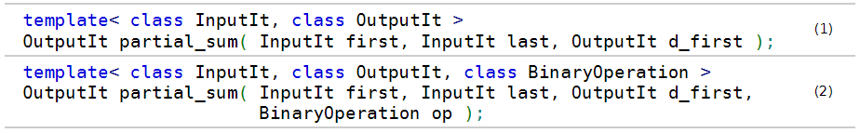
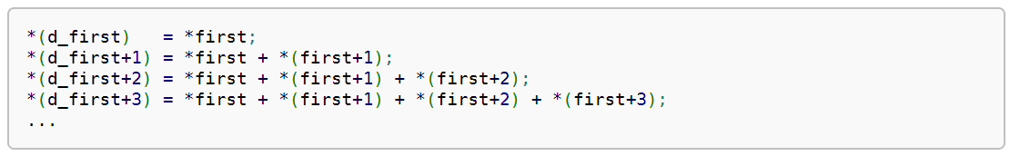
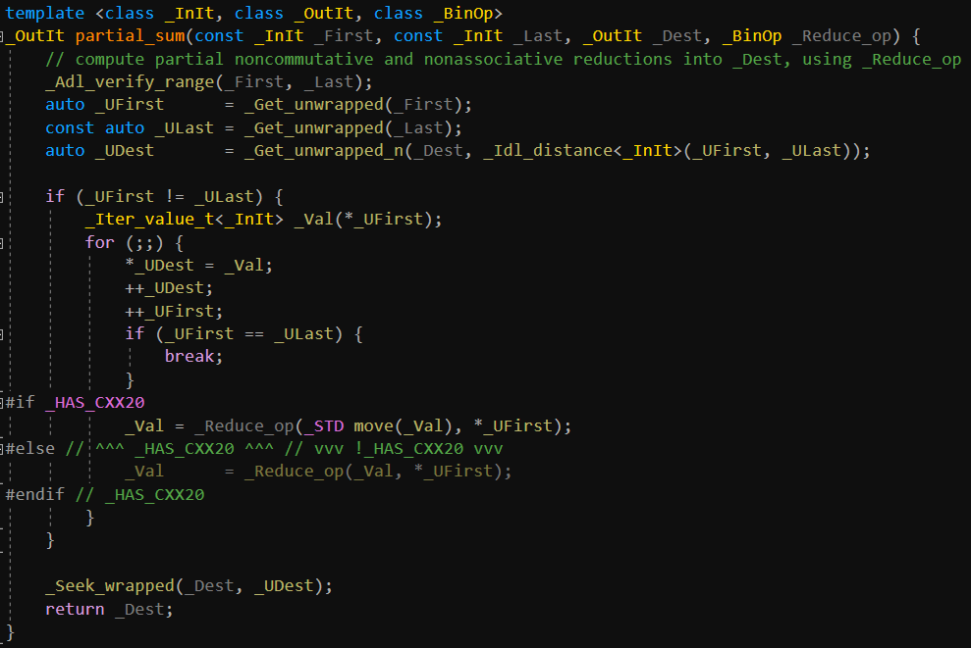
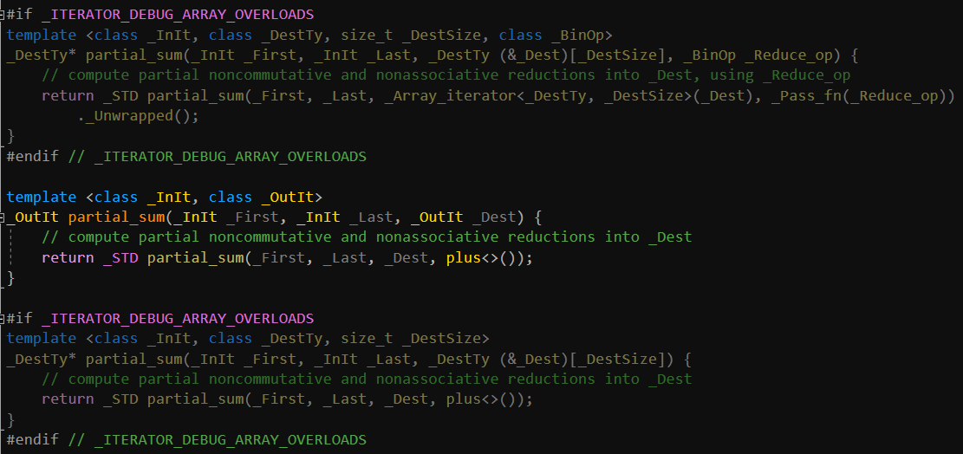
partial_sum
주어진 범위[first, last)의 원소들의 부분합
Parameters
first, last – 원소들의 범위
d_first – 저장할 범위 시작 (first 와 동일한 iterator여도 괜찮음)
op – 연산 수행할 함수객체
Return value
마지막으로 쓰여진 원소의 다음을 가리키는 iterator

Slide 10
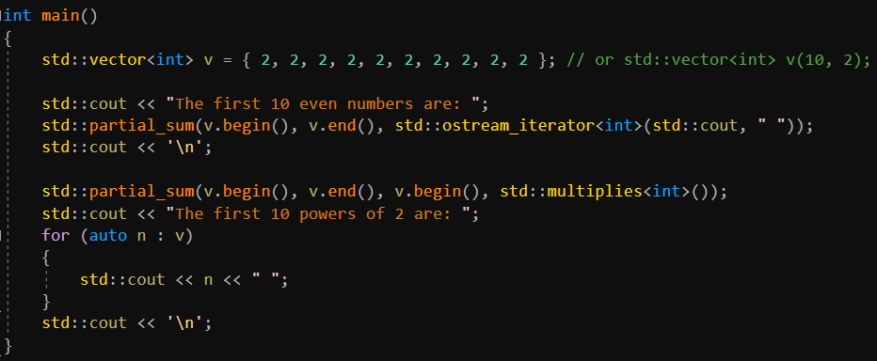
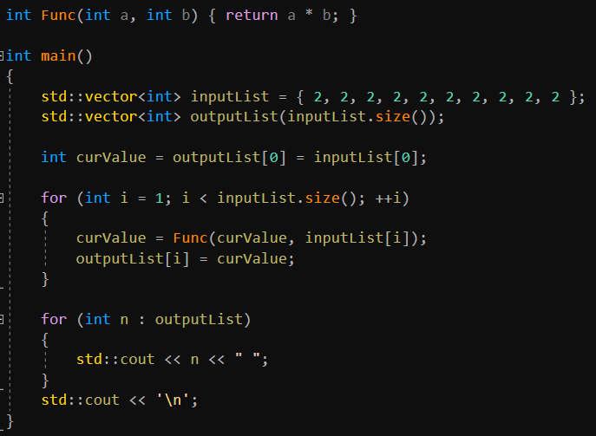
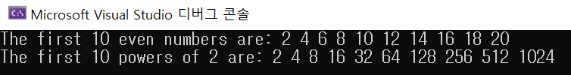

partial_sum
간소화 버전으로 정리해보면,

Slide 11
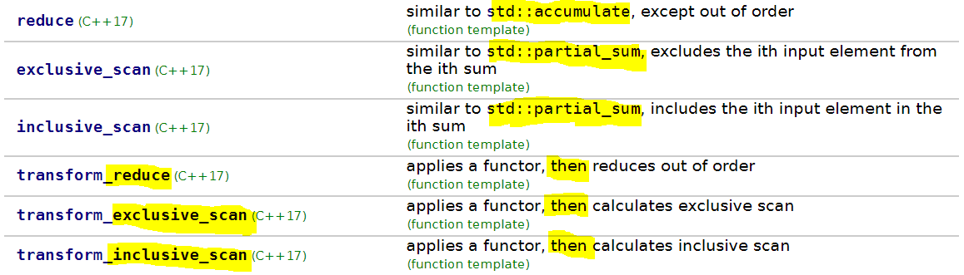
Numeric operations의 나머지 항목들..
이전에 나왔던 알고리즘들의 변형 버전들..!
std::reduce 는 std::accumulate의 병렬처리 가능 버전
std::transform_reduce 는 std::inner_product의 병렬처리 가능 버전
std::exclusive_scan 은 std::partial_sum에서 첫 원소를 제외하는 병렬 처리 가능 버전
std::inclusive_scan 은 std::partial_sum에서 첫 원소를 포함하는 병렬 처리 가능 버전
transform_ 이 접두사로 붙는 ex/in~_scan 함수들은 reduce를 transform_reduce로 확장하는 것과 동일한 형태의 확장 버전이다.

Slide 12
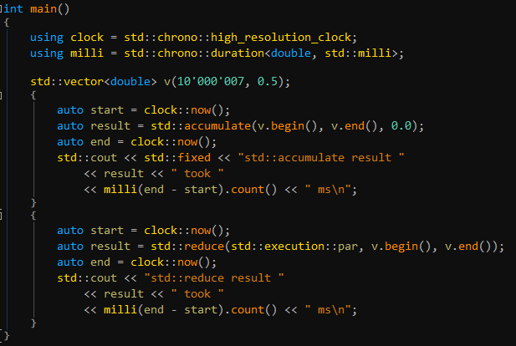

당연하지만, 병렬 처리 버전은 결과값은 동일하지만 수행속도가 훨씬 빠르다.
그리고 이전에 보여줬던 것처럼, VS2019 에서 함수 구현부는 제공되지 않는다. (선언만 존재)

Slide 13
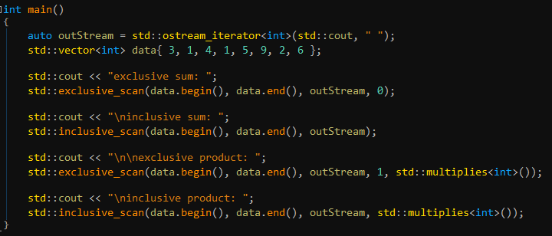
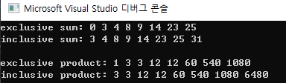
아래 예제를 보면, exclusive와 inclusive 의 차이를 명확히 알 수 있다.
exclusive는 초기값을 따로 받아서, 이를 기반으로 연산하며, output 첫 원소에 input 첫 원소가 포함되지 않는다. (마지막 원소도 쓰이지 않는다.)
Inclusive는 초기값을 따로 받지 않으며, output 첫 원소에 input 첫 원소가 포함된다.

Slide 14
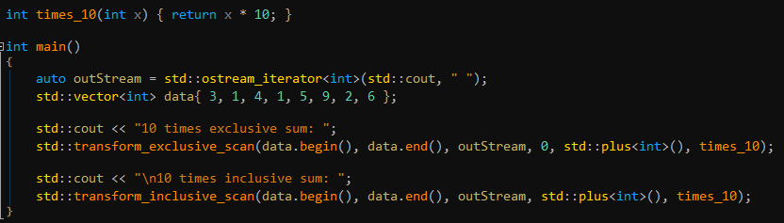

또한 transform 버전들은, 각 원소들을 먼저 transform연산 후 reduce 연산하는 방식이다.

